Slide 1



G.I.스터디
2주차
유병혁
국립공원공단 국립공원연구원 / OSGeo 한국어지부
G. I. Study - Week 02 -
Byeong-Hyeok Yu
(National Park Research Institute, Korea National Park Service / OSGeo Korean Chapter)

Slide 2
구성
속성 편집
XYZ 타일 추가
벡터데이터 구축
벡터 조인
지오패키지 구축

Slide 3
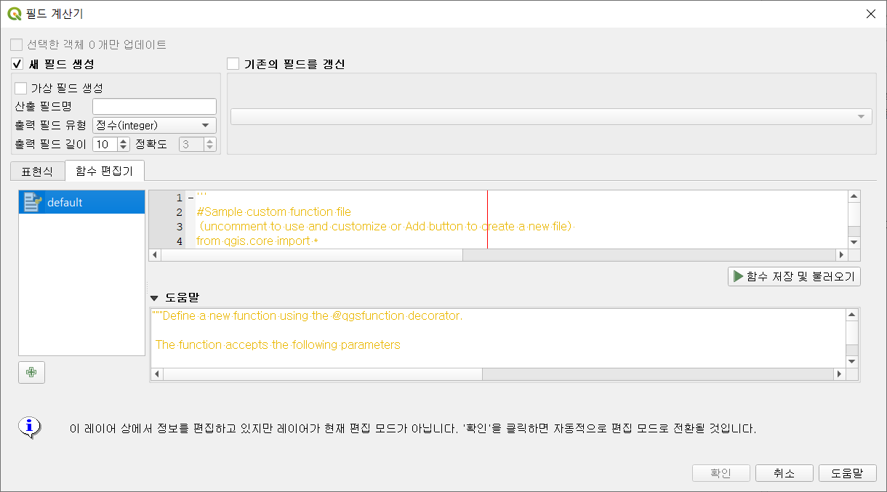
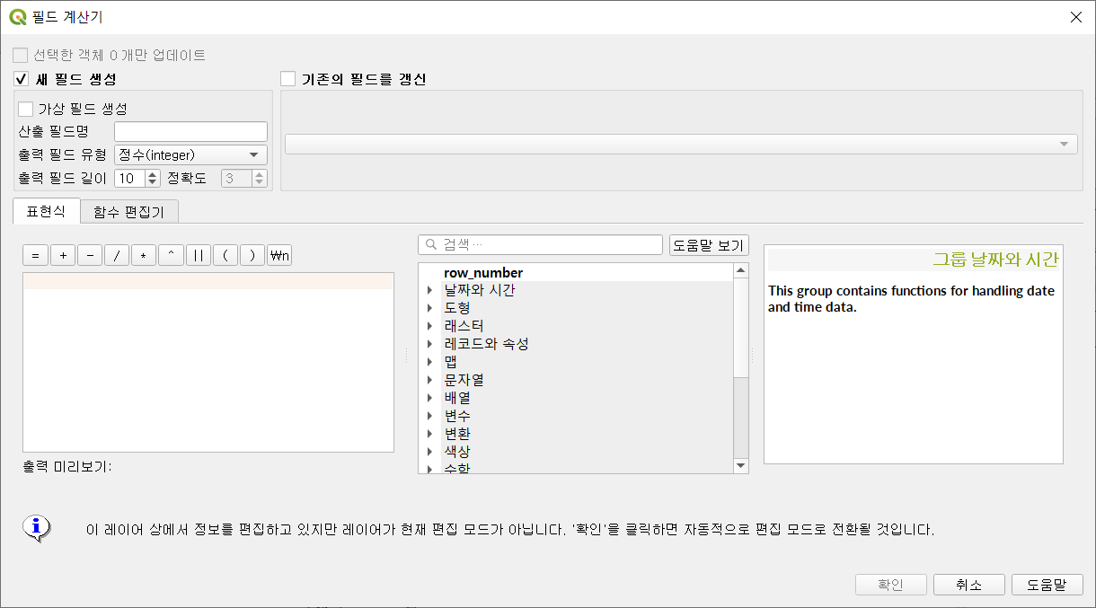
속성 편집
1. 속성 편집
필드 계산기
속성 툴바 > 필드 계산기 열기
선택한 객체만 업데이트
새 필드 생성
기존의 필드를 갱신
표현식
함수 목록
선택한 함수에 대한 도움말
함수 편집기

Slide 4
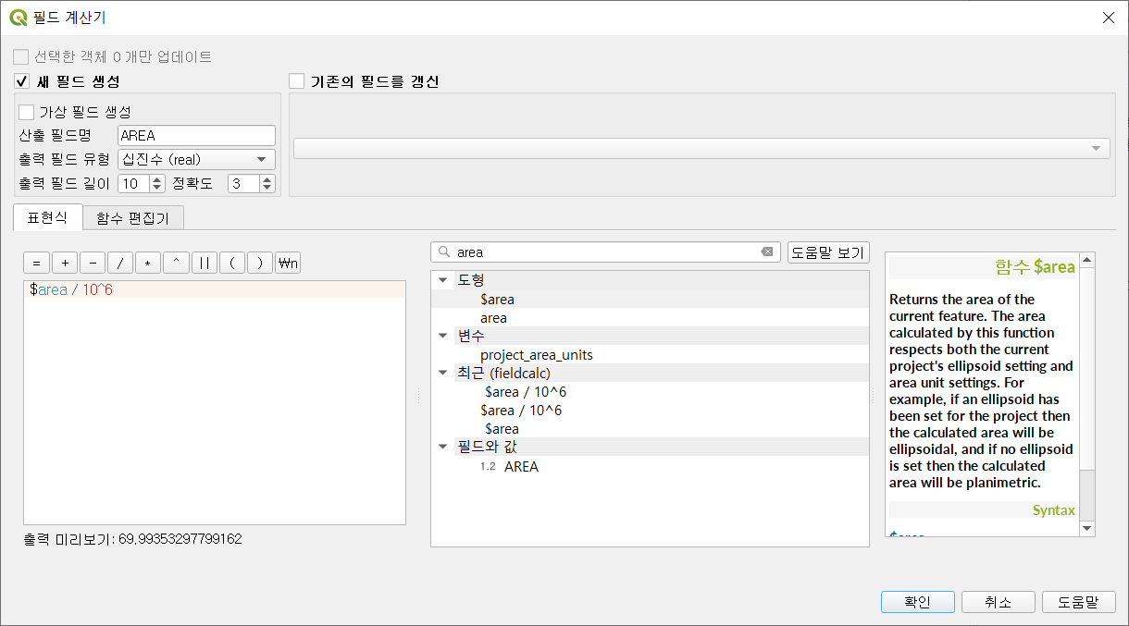
면적 속성 추가
1. 속성 편집
필드 계산기
산출 필드명: AREA
출력 필드 유형: 십진수 (real)
출력 필드 길이: 3
소수 자릿수: 3
면적 속성 (단위: ㎢)
$area 함수
$area 함수에 대한 도움말

Slide 5
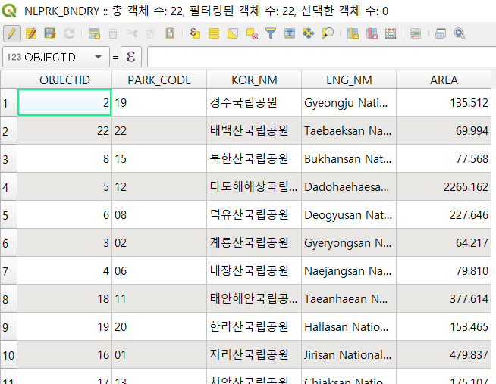
면적 구분 속성 추가
1. 속성 편집
필드 계산기
편집 모드 켜고 끄기 (Ctrl + E)
면적이 100㎢ 보다 크다
대지역(large area)
면적이 100㎢ 보다 작거나 같다
소지역(small area)

Slide 6
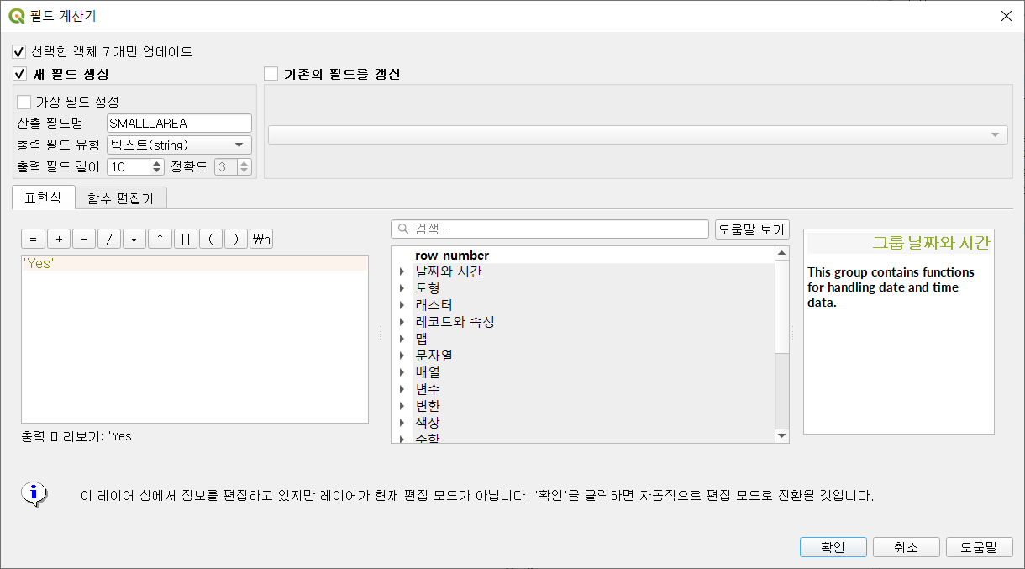
면적 구분 속성 추가
1. 속성 편집
필드 계산기
선택한 객체만 업데이트
산출 필드명: SMALL_AREA
출력 필드 유형: 텍스트 (string)
출력 필드 길이: 10
‘Yes’

Slide 7
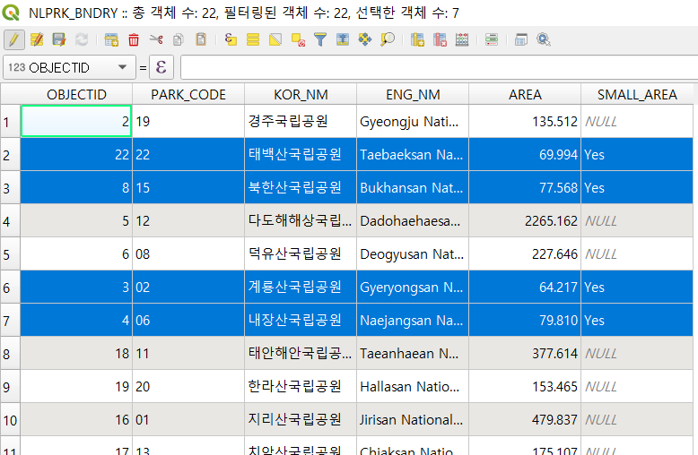
면적 구분 속성 추가
1. 속성 편집
필드 계산기
선택 반전 (Ctrl + R)
면적이 100㎢ 보다 크다
대지역(large area)
면적이 100㎢ 보다 작거나 같다
소지역(small area)

Slide 8
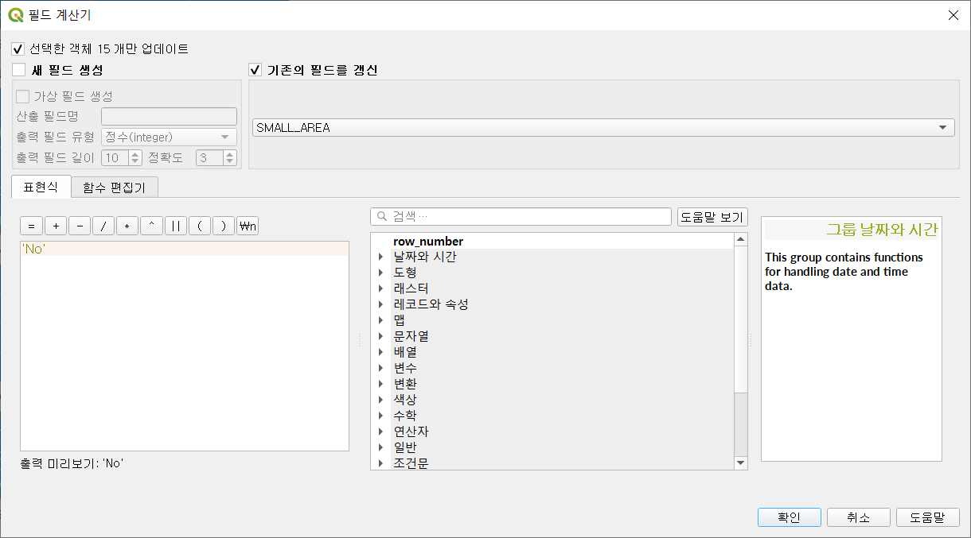
면적 구분 속성 추가
1. 속성 편집
필드 계산기
기존의 필드를 갱신
‘No’

Slide 9


XYZ 타일 추가
2. XYZ 타일 추가
파이썬 콘솔 (py)
탐색기 패널 > XYZ Tiles: 요청된 URL을 기반으로 다양한 유형의 웹 지도를 이미지 타일로 제공
클라스 칼슨(Klas Karlson) 님 qgis_basemap.py 이용
클라스 칼슨(Klas Karlson) 님 유튜브 채널| https://www.youtube.com/channel/UCxs7cfMwzgGZhtUuwhny4-Q
플러그인 > 파이썬 콘솔 > 콘솔 > qgis_basemap.py 붙여 넣기
클라스 칼슨(Klas Karlson) 님 XYZ Tiles |
https://raw.githubusercontent.com/klakar/QGIS_resources/master/collections/Geosupportsystem/python/qgis_basemaps.py

Slide 10


XYZ 타일 추가
2. XYZ 타일 추가
연결 불러오기 (xml)
xml 형식 사용
Vworld 개발자센터 오픈 API 서비스
오픈 API 인증키 발급 방법 | http://blog.daum.net/geoscience/1295
XYZ Tiles 우 클릭 > 연결 불러오기
Vworld.xml | https://github.com/osgeokr/gistudy/blob/master/Vworld.xml

Slide 11
좌표계
2. XYZ 타일 추가
QGIS 좌표계
EPSG 코드 사용: 유럽석유조사그룹 (European Petroleum Survey Group)
EPSG (IOGP: 국제석유가스생산자협회) | http://www.epsg.org/; EPSG.io (MapTiler:맵타일러)| https://epsg.io/
QGIS는 프로젝트와 레이어 좌표계를 구분. 기본 좌표계: EPSG:4326. 새 프로젝트를 생성할 때 첫 레이어의 좌표계를 사용
프로젝트 좌표계
프로젝트 좌표계
(EPSG:3857)
프로젝트 좌표계로 재투영한 효과
NLPRK_BNDRY 레이어
(EPSG:5179)
VworldBase 레이어
(EPSG:3857)

Slide 12
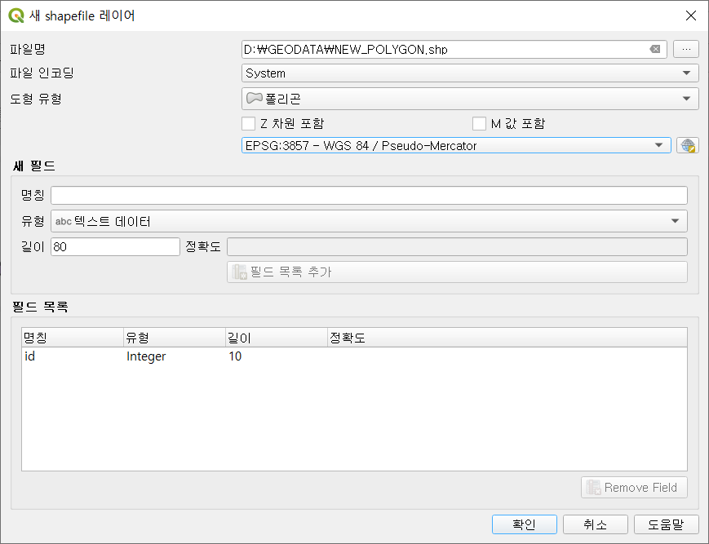
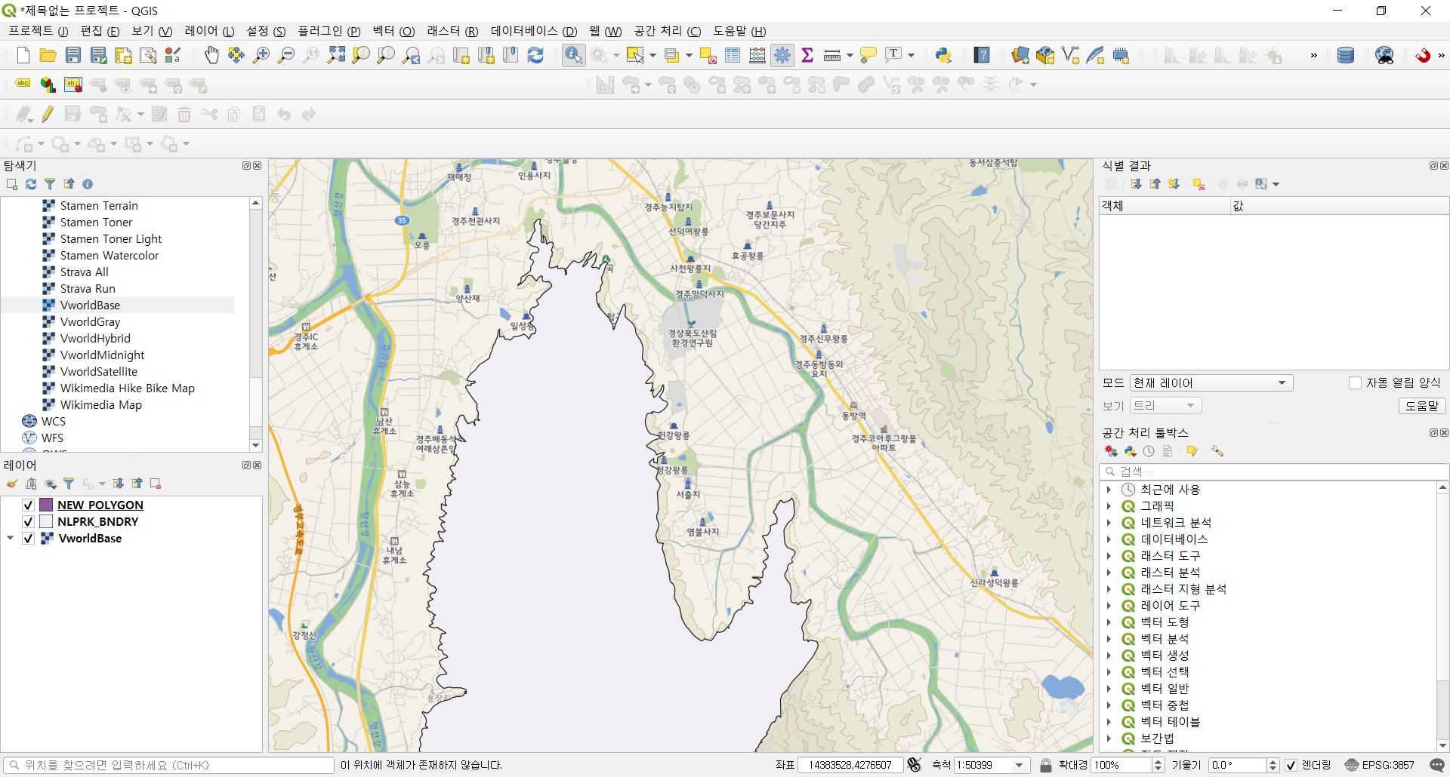
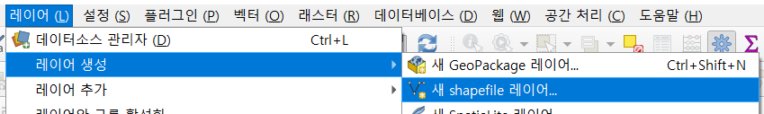
레이어 생성
3. 벡터데이터 구축
새 shapefile 레이어
메뉴 바 > 레이어 > 레이어 생성 > 새 shapefile 레이어

Slide 13
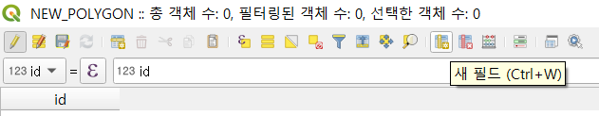
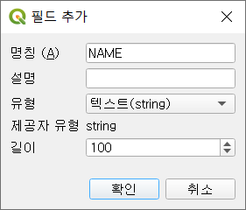
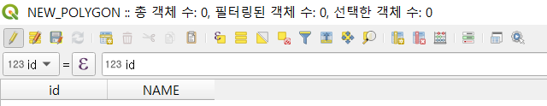
레이어 편집
3. 벡터데이터 구축
필드 추가
편집 모드 켜고 끄기 (Ctrl + E)
새 필드 (Ctrl + W)

Slide 14
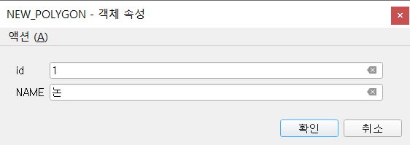
레이어 편집
3. 벡터데이터 구축
티지타이즈 작업 툴바
Add Polygon Feature (Ctrl + .)

Slide 15
레이어 편집
3. 벡터데이터 구축
스냅 툴바
Enable Snapping (S)

Slide 16
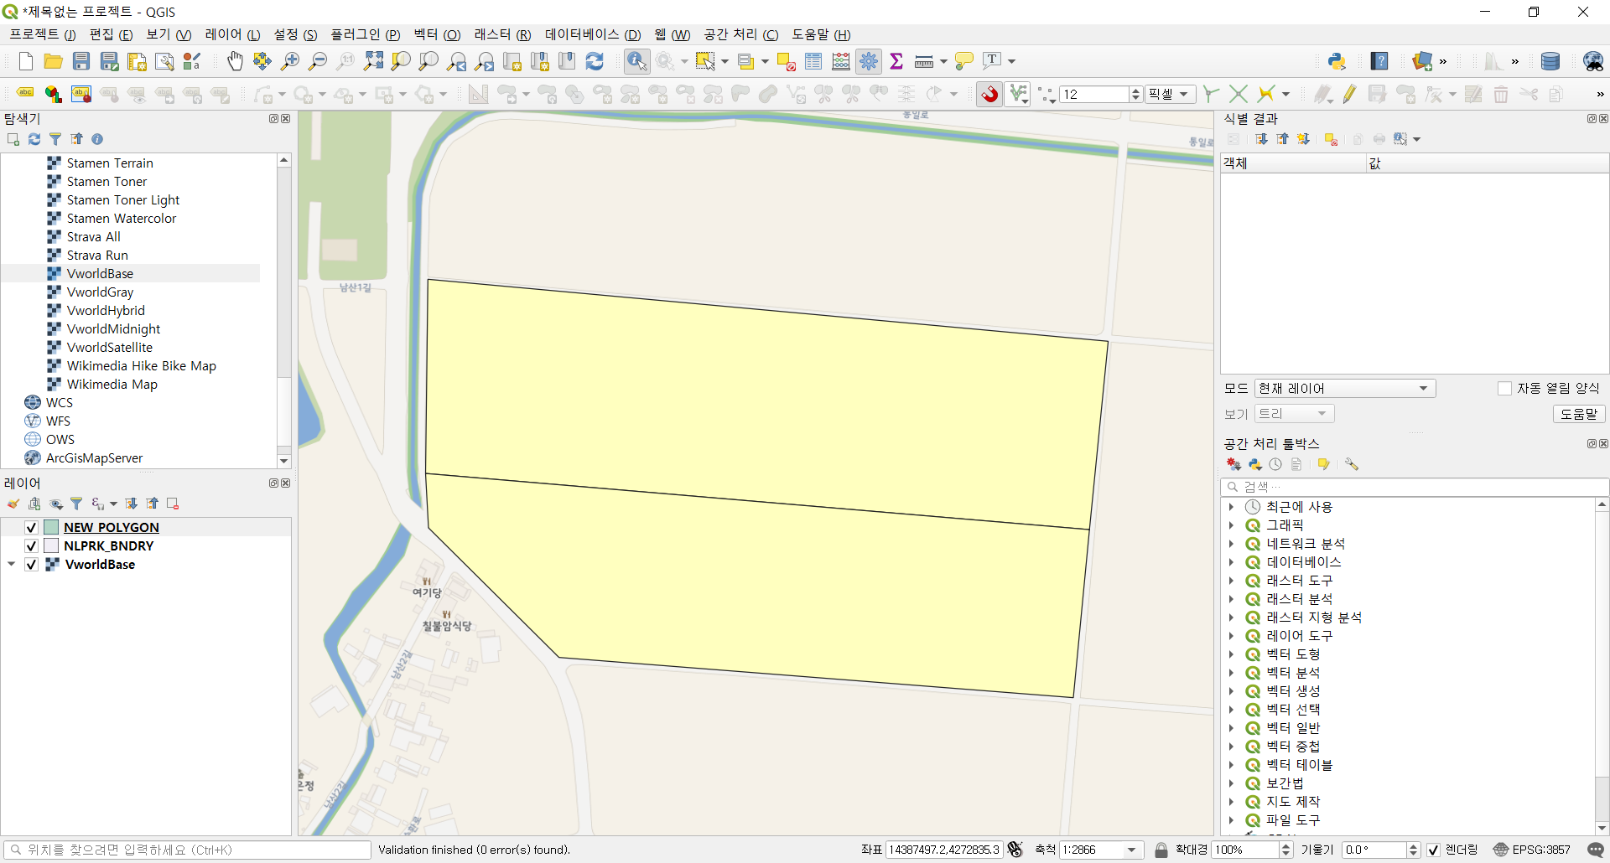
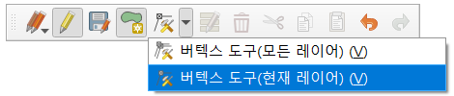
레이어 편집
3. 벡터데이터 구축
티지타이즈 작업 툴바
버텍스 도구

Slide 17
결합
4. 벡터 조인
벡터 조인 편집
국립공원 경계 (shp)
국립공원 탐방객 수 (csv)
OBJECTID | PARK_CODE | KOR_NM
16 | 01 | 지리산국립공원
2 | 19 | 경주국립공원
3 | 02 | 계룡산국립공원
20 | 03 | 한려해상국립공원
9 | 04 | 설악산국립공원
공원명 | 합계
지리산국립공원 | 3,308,833
경주국립공원 | 2,887,634
계룡산국립공원 | 1,817,602
한려해상국립공원 | 6,439,653
설악산국립공원 | 3,241,484
조인 필드
국립공원 경계 (shp)
OBJECTID | PARK_CODE | KOR_NM | 합계
16 | 01 | 지리산국립공원 | 3,308,833
2 | 19 | 경주국립공원 | 2,887,634
3 | 02 | 계룡산국립공원 | 1,817,602
20 | 03 | 한려해상국립공원 | 6,439,653
9 | 04 | 설악산국립공원 | 3,241,484
Notes:
2019 국립공원기본통계 | https://www.knps.or.kr/front/portal/stats/statsDtl.do?menuNo=7070020&refId=REFM000455&page=1&searchAllValue=

Slide 18
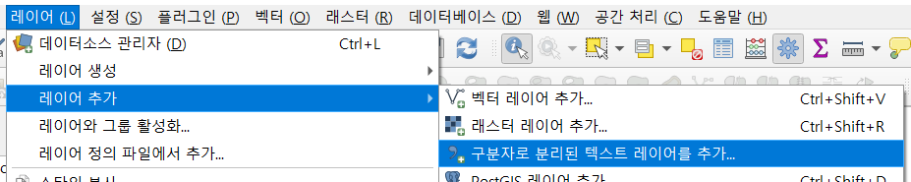
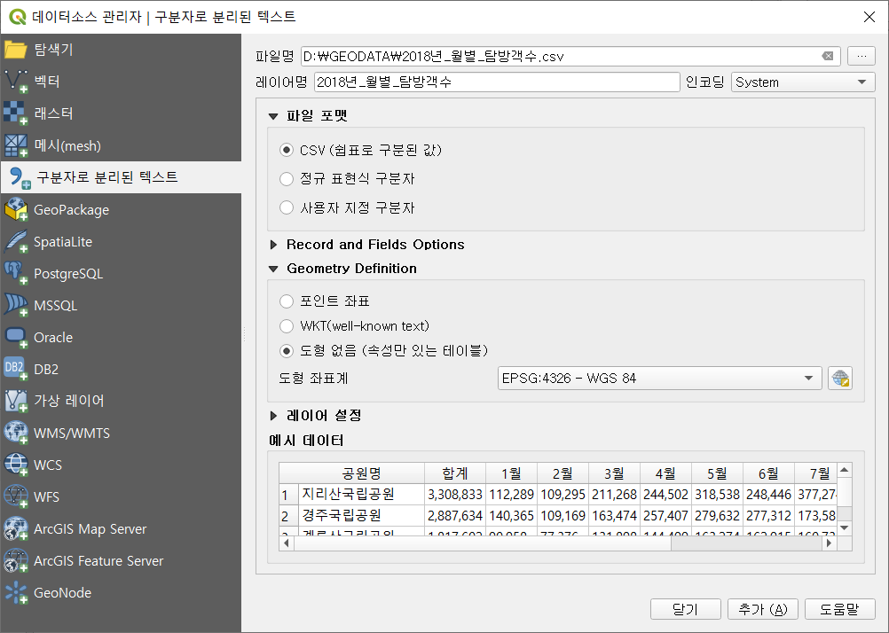
결합
4. 벡터 조인
텍스트 레이어 추가
2018년 월별 탐방객수 | https://github.com/osgeokr/gistudy/blob/master/2018년_월별_탐방객수.csv
Notes:
2019 국립공원기본통계 | https://www.knps.or.kr/front/portal/stats/statsDtl.do?menuNo=7070020&refId=REFM000455&page=1&searchAllValue=

Slide 19
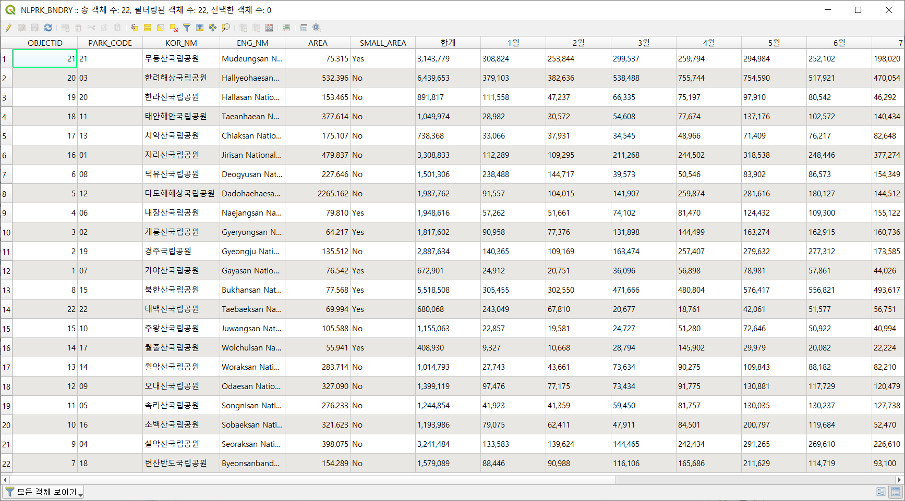
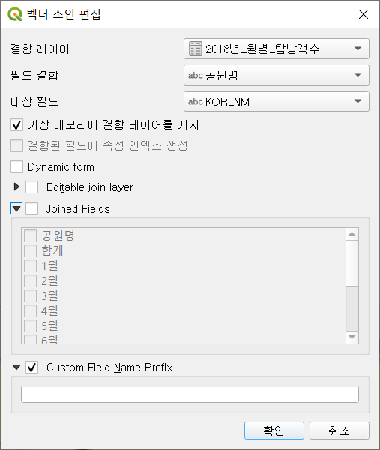
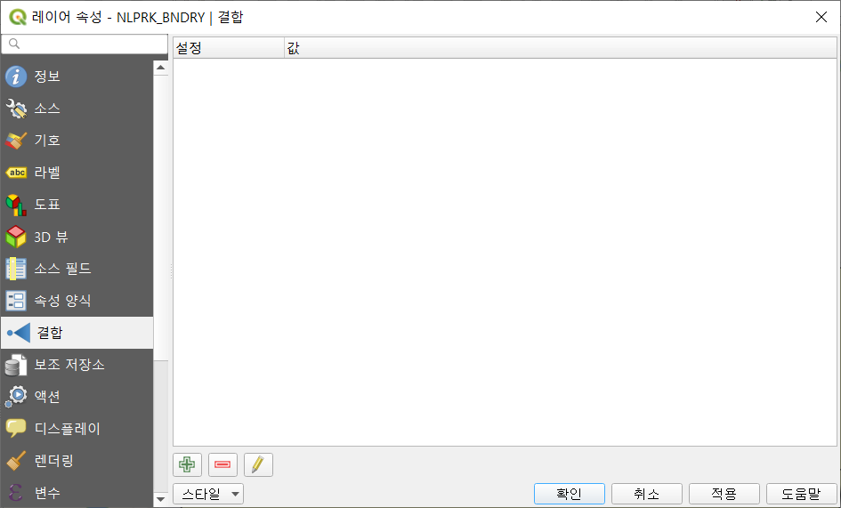

결합
4. 벡터 조인
벡터 조인 편집
Notes:
2019 국립공원기본통계 | https://www.knps.or.kr/front/portal/stats/statsDtl.do?menuNo=7070020&refId=REFM000455&page=1&searchAllValue=

Slide 20
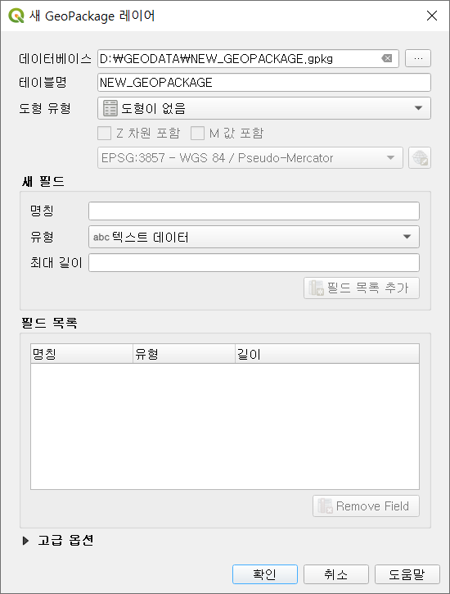
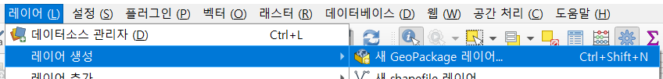

지오패키지 생성
5. 지오패키지 구축
새 GeoPackage 레이어
[출처] GeoPackage | https://www.geopackage.org/

Slide 21
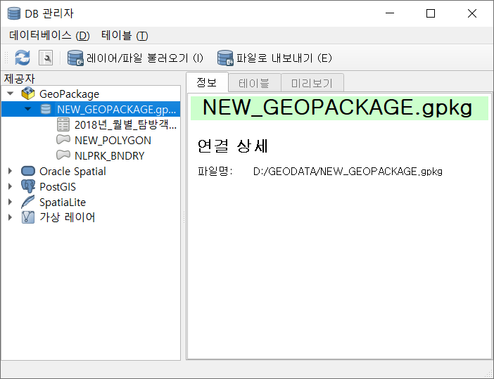


레이어/파일 불러오기
5. 지오패키지 구축
DB 관리자
메뉴 바 > 데이터베이스 > DB 관리자
레이어/파일 불러오기
GeoPackage > 새 연결
NEW_GEOPACKAGE.gpkg

Slide 23
학습을 완료하였습니다.
2주차
G.I.스터디

